Slide 1
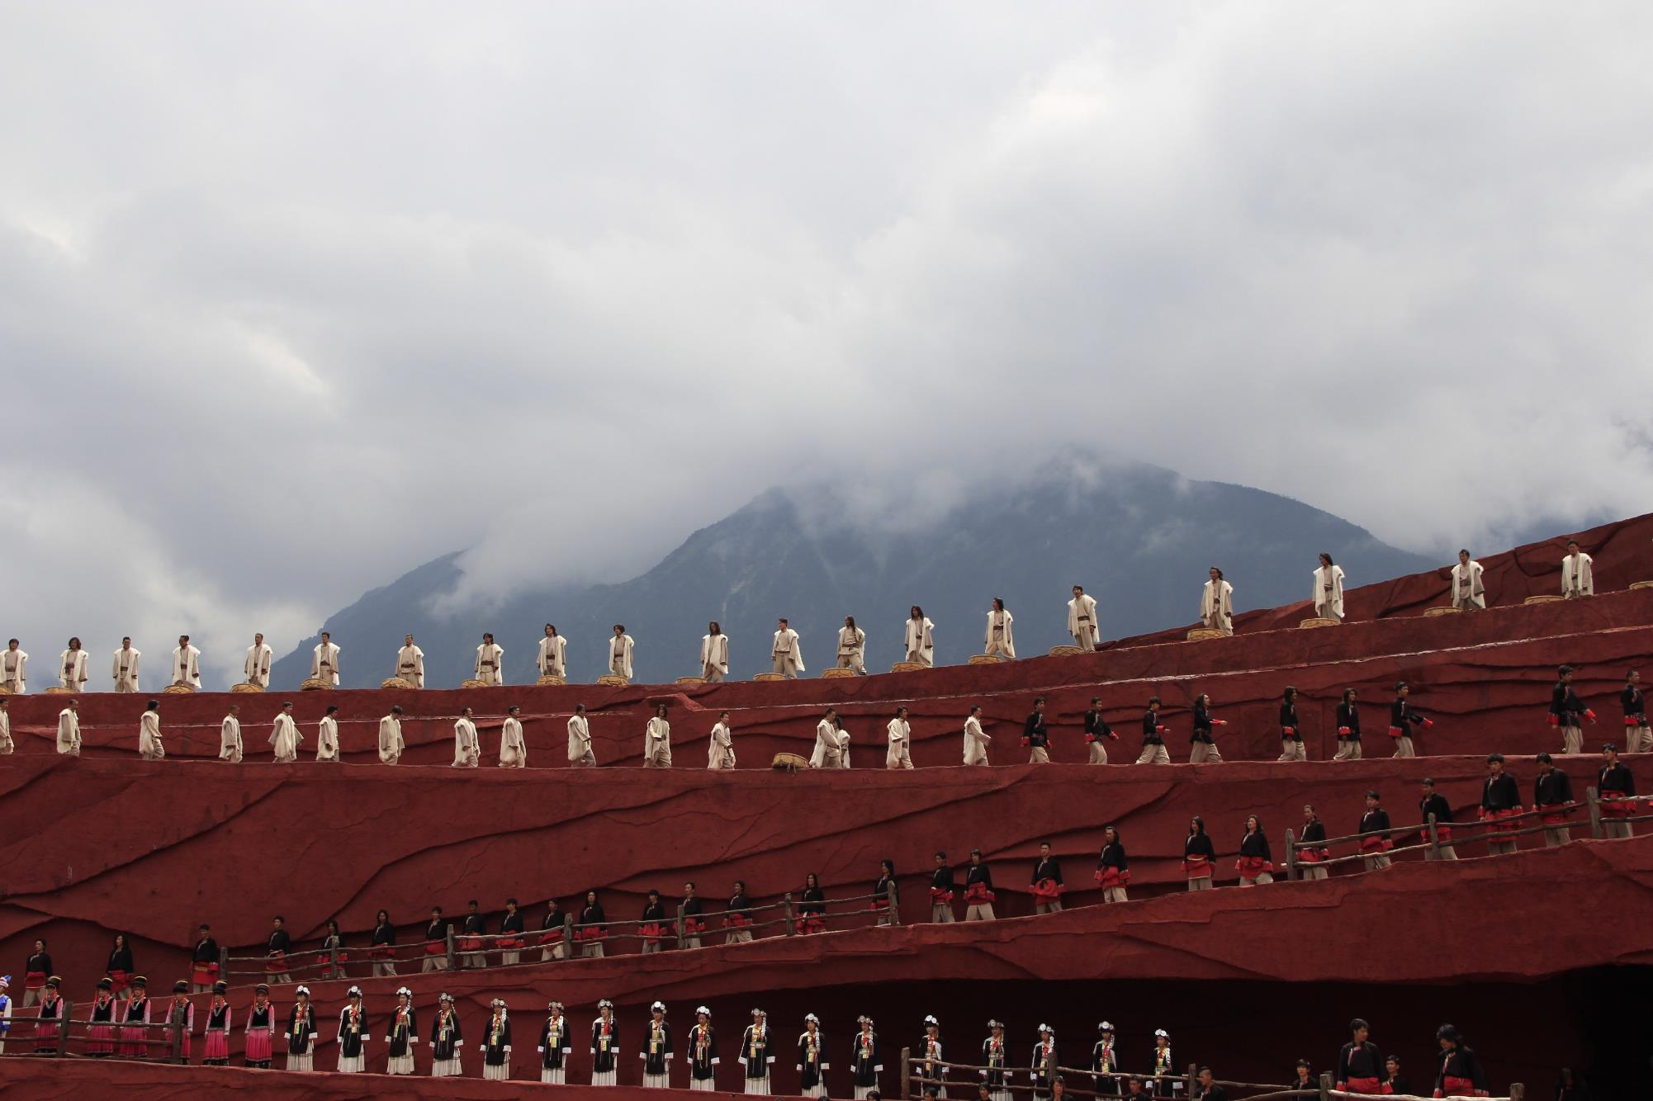


2026年5月
彩云之南——多民族的跨境边踪
Notes:
5月，我们踏入彩云之南。一起认识这片土地壮丽的自然风光，众多独特的民族，以及生活在边境地区，不断游走在中国和缅甸、老挝、泰国之间的人民。 我们在祷告中，为那裡的族群能认识主，以及边境的平安同心守望。

Slide 2
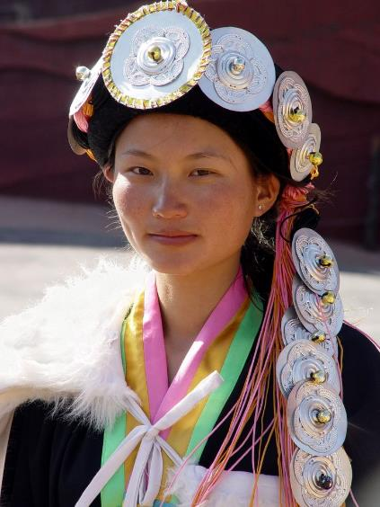
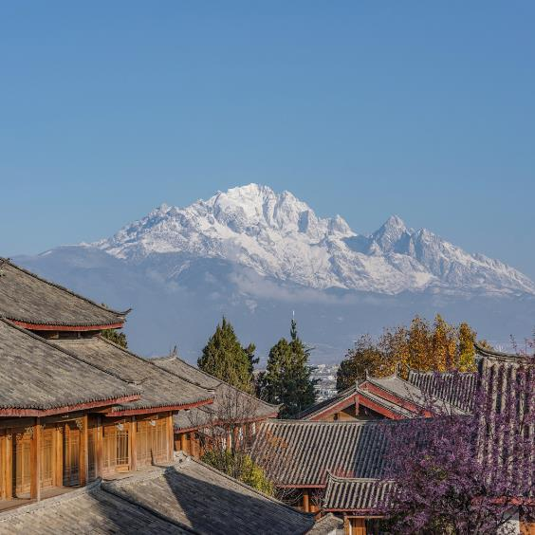

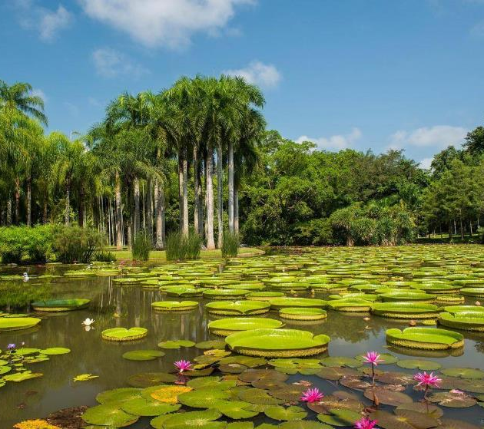
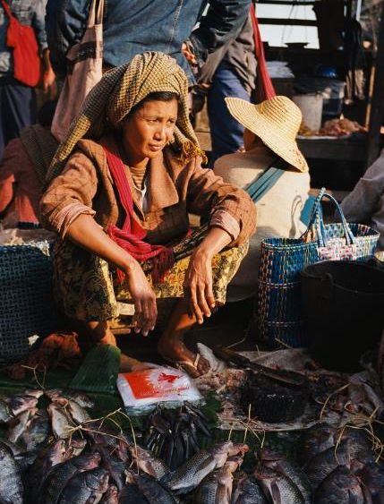
云南概况与特点
1. 世界级自然景观
地势落差极大，涵盖雪山到雨林，呈现「一山分四季、十里不同天」的奇景。
2. 少数民族博物馆
拥有25个世居少数民族，是研究文化与宗教多样性的宝库。
3. 模煳的国境边界
接壤缅、寮、越，族群跨国生活，国界如隐形且模煳的界线。边民每日往返贸易、就医与上学，展现独特的边境风情与互动。
Notes:
1. 世界级自然景观
云南地处西南高原，地势落差极大（从6000公尺雪山到500公尺热带雨林），呈现「一山分四季、十里不同天」的奇景。
2. 少数民族博物馆
中国56个民族中，有25个世居于此，包含彝族、白族、傣族、哈尼族、纳西族等，是宗教与文化多样性的宝库。
3. 模煳的国境边界
与缅甸、寮国、越南接壤，族群文化具有跨地域性，少数民族仍保有独特的语言与宗教仪式，汉化程度较小。
边民每日频繁出入国境进行贸易、就医或上学，国界对当地人而言如同一条隐形且模煳的界线。

Slide 3
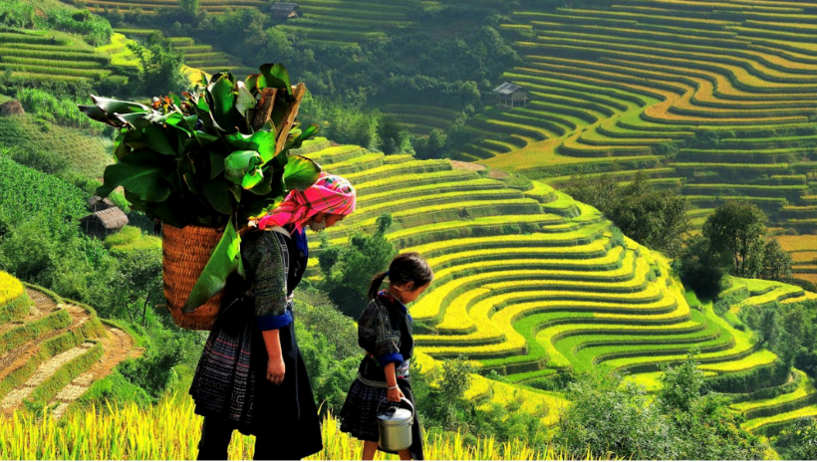
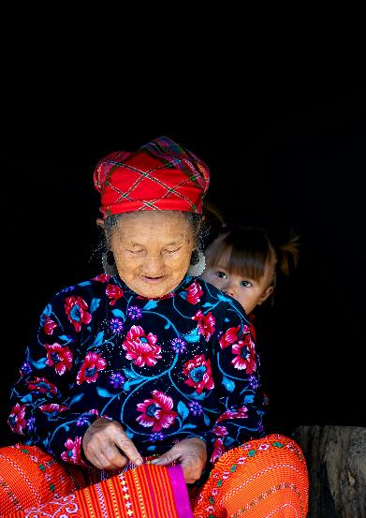
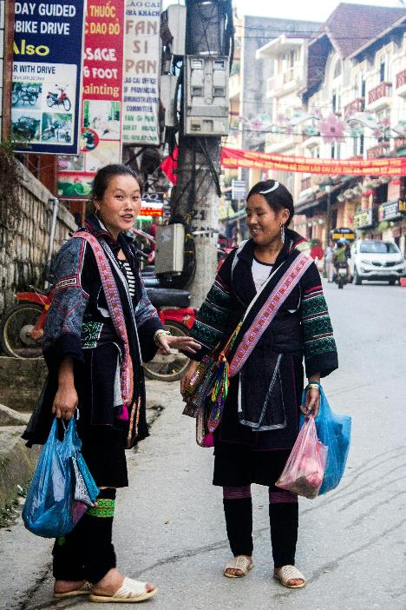
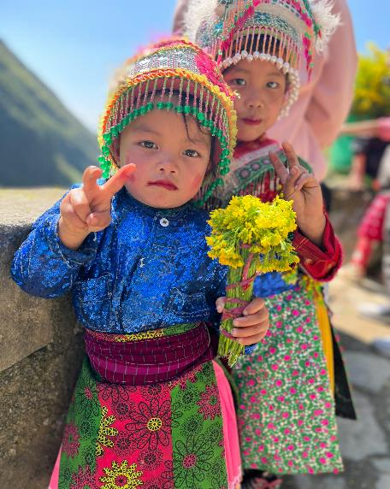
代祷方向
崇山峻岭间的福音脚踪
云南地形複杂，求主加添力量给在偏远山区服事各族的的宣教同工
民族间的福音契机
祈求主让这座「民族博物馆」成为各族遇见救主的田野
3. 边境族群的出入平安
求主保守每日跨境贸易、就医与上学民众的生计与安全
Notes:
1. 崇山峻岭间的福音脚踪
云南地形複杂、海拔落差大，求主加添力量给在偏远山区中服事各少数民族的宣教同工。
2. 多元文化间的福音契机
祈求主让这座「民族博物馆」成为福音广传的田野，使各族群在保留自身文化传统的同时，能遇见生命的救主。
3. 边境族群的出入平安
针对频繁跨境往返的小商贩、打零工者与探亲民众，求主保守他们在流动生活中的安全与生计。

Slide 4
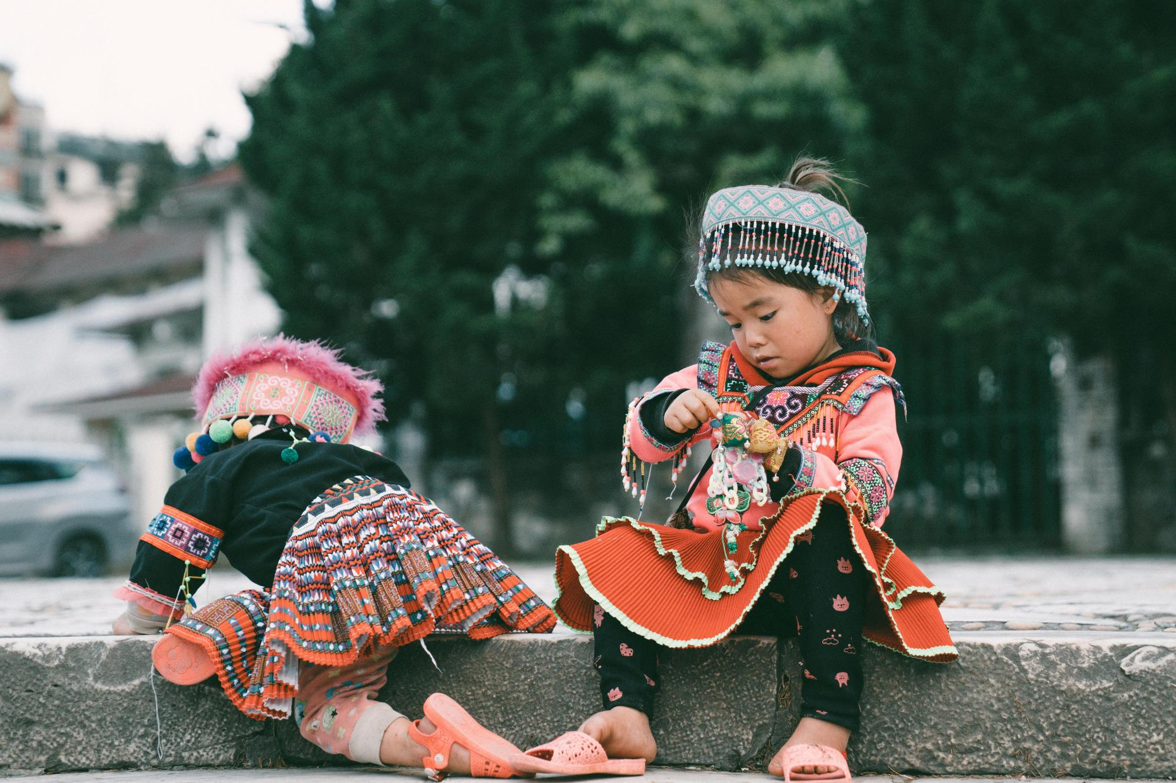
让我们同心为雲南祷告

Slide 5

亲爱的天父，感恩你亲手铺张了云南多彩的自然人文景观，
每一处奇景都述说着你的荣耀。
盼望这个文化宝库中的每个少数民族，
都能在各自的语言和传统中，遇见那位超越文化、赐下真理的救主。
求你也保守福音工人的心灵和身体，让福音的种子在这片土地扎根。
我们也把生活在边境，频繁穿梭于国界的人们交託在你手中，
愿你顾念他们的生活需要，保守他们往返贸易、就医和上学的平安。
在变动的环境中，求主亲自抹去他们心中的不安和迷惘，
让你的平安成为他们生命稳固的磐石。
奉主耶稣基督的名求，阿们！

Slide 6
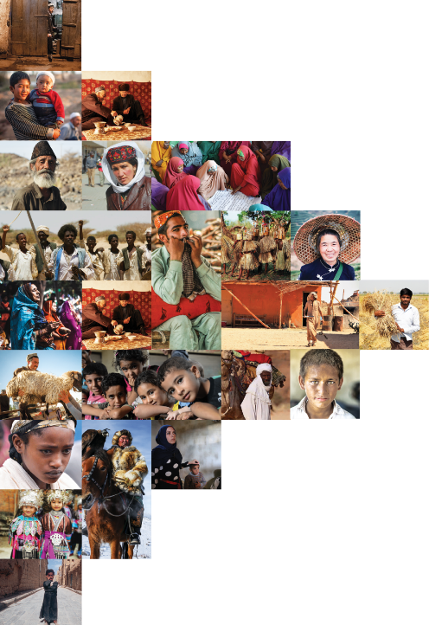
不再是個人的禱告，我們開始一起祈禱。 30分鐘，生活再忙碌的人都能找到時間參與。

Slide 7



Slide 8



